Slide 1
บทเรียนเพื่อการศึกษาวิชาสุขศึกษา
เรื่อง
การเลือกใช้บริการสุขภาพ
ในชีวิตประจำวัน
โดย...ครูอนันต์ นุชเทศ
ระดับชั้นมัธยมศึกษาปีที่ 2

Slide 2
การบริการสุขภาพในประเทศไทย
การบริการทางสุขภาพ
การส่งเสริมสุขภาพ
การป้องกันโรค
การรักษา
พยาบาล
การฟื้นฟูสภาพ
ความหมายของการบริการทางสุขภาพ

Slide 3
การบริการสุขภาพในประเทศไทย
การบริการทางสุขภาพ
หมายถึง การบริการเพื่อป้องกันโรค สร้างเสริมสุขภาพรักษาพยาบาล และฟื้นฟู
สมรรถภาพของประชาชน ซึ่งดำเนินการโดยบุคลากรหน่วยงานภาครัฐและเอกชน รวมทั้งการมีส่วนร่วมใน
การให้บริการของภาคประชาชน
การส่งเสริมสุขภาพ
เป็นการจัดบริการสุขภาพ เพื่อเพิ่มศักยภาพ
การดูแลสุขภาพแก่ประชาชนลดปัจจัยเสี่ยง ปรับปรุงสิ่งแวดล้อมและพัฒนา
สุขภาพให้ดีขึ้นทั้งทางร่างกาย จิตใจ สังคม และสติปัญญา
การป้องกันโรค
เป็นการจัดบริการด้านสุขภาพ เพื่อป้องกันโรค
ต่างๆ ในท้องถิ่น เช่น การสร้างภูมิคุ้มกันโรค การควบคุมโรคเมื่อมีการระบาด
ของโรค

Slide 4
การบริการสุขภาพในประเทศไทย
การรักษาพยาบาล
เป็นการจัดบริการบำบัดรักษาโรคแก่ประชาชน
เมื่อเกิดการเจ็บป่วย เช่น การตรวจรักษาโรคทั่วไป การผ่าตัด การใช้ยา และการ
ทำจิตบำบัด
การฟื้นฟูสภาพ
เป็นการจัดบริการสุขภาพหลังการรักษาพยาบาล
จนหายจากโรค เพื่อให้ผู้ป่วยกลับไปสู่สภาพปกติก่อนเจ็บป่วยมากที่สุด สามารถ
กลับไปอยู่กับครอบครัวและดำรงชีวิตใกล้เคียงปกติมากที่สุด เช่น กายภาพบำบัด
อาชีวบำบัด

Slide 5
โครงสร้างและบทบาทของสถานบริการสุขภาพ
สถานบริการสุขภาพทางการแพทย์และการสาธารณสุข
หมายถึง สถานที่ให้บริการด้านสุขภาพในรูปแบบต่างๆ เพื่อเป็นการแก้ปัญหาและความต้องการของประชาชนในเรื่องของสุขภาพอนามัย
จุดมุ่งหมายของสถานบริการสุขภาพทางการแพทย์ ฯ
1. เพื่อให้ประชาชนมีความสมบูรณ์ทั้งร่างกาย จิตใจ ตลอดจน
อยู่ในสังคมได้อย่างมีความสุข
2. เพื่อให้ประชาชนปราศจากโรคภัยไข้เจ็บ
3. เพื่อให้ประชาชนมีอายุยืนยาว
4. เพื่อให้ประชาชนพ้นจากอุปัทวันตรายต่างๆ
เช่น ภัยจากสิ่งแวดล้อม ภัยจากอาหารหรือยาพิษ

Slide 6
โครงสร้างและบทบาทของสถานบริการสุขภาพ
การจัดระดับบริการสุขภาพ
รัฐบาลได้จัดบริการสาธารณสุขให้ครอบคลุมและทั่วถึงประชาชนทั้งในเขตเมืองและเขตชนบทและแบ่งระดับการบริการทางสุขภาพ ดังนี้
1. การบริการสาธารณสุขมูลฐาน
การ
บริการ
สาธารณสุขระดับ 3
2. การบริการสาธารณสุขระดับ 1
ระบบเชื่อมต่อ
ระบบเชื่อมต่อ
3. การบริการสาธารณสุขระดับ 2
การบริการสาธารณสุขระดับ 2
4. การบริการสาธารณสุขระดับ 3
การบริการสาธารณสุขระดับ 1
การบริการสาธารณสุขมูลฐาน

Slide 7
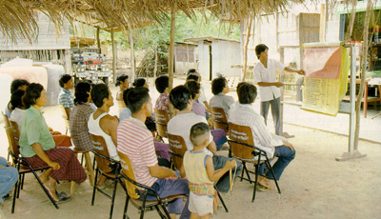
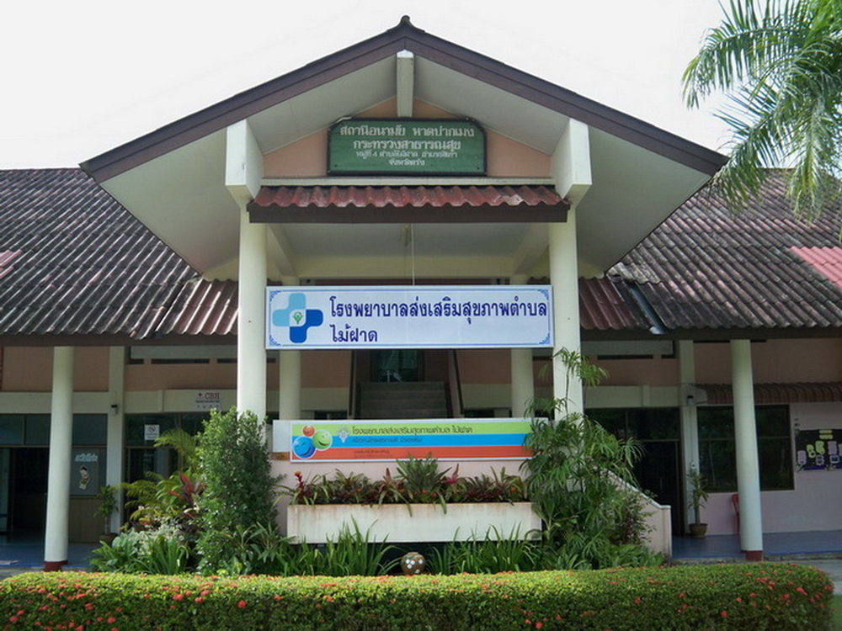
โครงสร้างและบทบาทของสถานบริการสุขภาพ
การบริการสาธารณสุขมูลฐาน
เป็นการดูแลสุขภาพที่กระจายไปถึงระดับหมู่บ้าน โดยมีอาสาสมัครสาธารณสุข
หมู่บ้าน (อสม.) เน้นการให้ความรู้ความเข้าใจแก่ประชาชนในท้องถิ่นให้ใส่ใจต่อสุขภาพของตนเอง เป็นการป้องกัน
มิให้เกิดโรคมากกว่าเน้นการบำบัดรักษา
การบริการสาธารณสุขระดับ 1
หรือระดับปฐมภูมิ เป็นการบริการที่อยู่ใกล้ชิดกับ
ประชาชนและชุมชนมากที่สุด จัดขึ้นเพื่อประชาชนที่
ป่วยด้วยโรคเบื้องต้น โดยอยู่ในขอบเขตการรักษาของ
สถานีอนามัย ศูนย์สุขภาพชุมชน และโรงพยาบาล
ส่งเสริมสุขภาพตำบล ศูนย์บริการสาธารณสุขเทศบาล
แผนกผู้ป่วยนอกของโรงพยาบาล

Slide 8
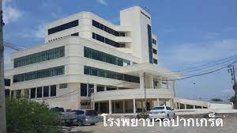
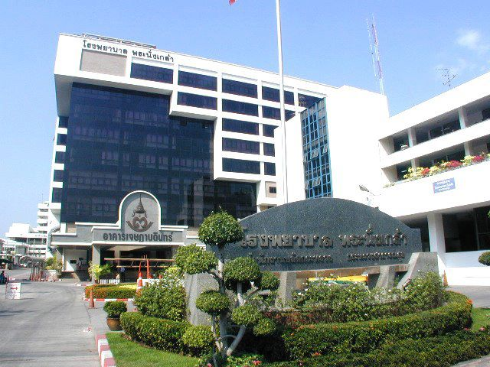
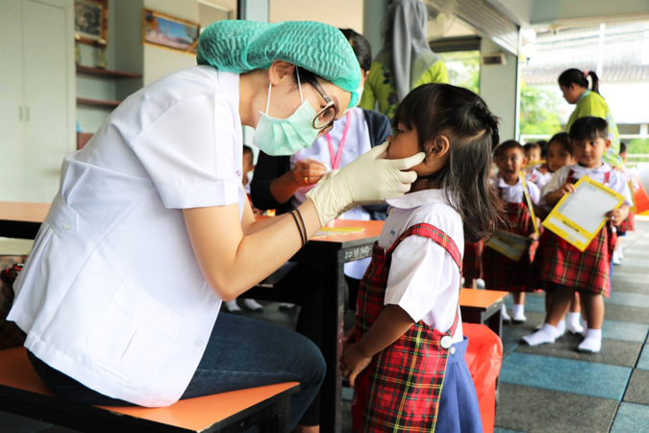
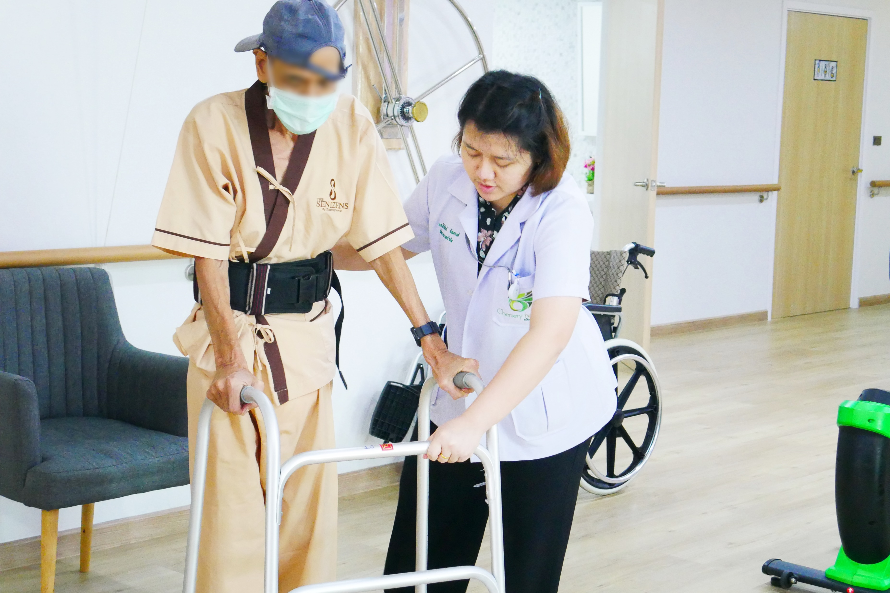
โครงสร้างและบทบาทของสถานบริการสุขภาพ
การบริการสาธารณสุขระดับ 2
ระบบบริการระดับกลาง หรือ ทุติยภูมิ หมายถึง
ระบบบริการด้านสุขภาพที่จัดบริการทั้งส่งเสริมสุขภาพ
ป้องกันและควบคุมปัญหาที่คุกคามสุขภาพ การรักษา
พยาบาล การฟื้นฟูผู้ป่วย ซึ่งมีความยุ่งยุ่งยากซับซ้อน
ในเรื่องของเทคโนโลยีมากกว่าการบริการในระดับต้น
โดยต้องอาศัยความรู้ด้านเทคโนโลยี และมีบุคลากร
เฉพาะด้าน เช่น โรงพยาบาลชุมชนระดับจังหวัด
ระดับอำเภอและโรงพยาบาลทั่วไป

Slide 9
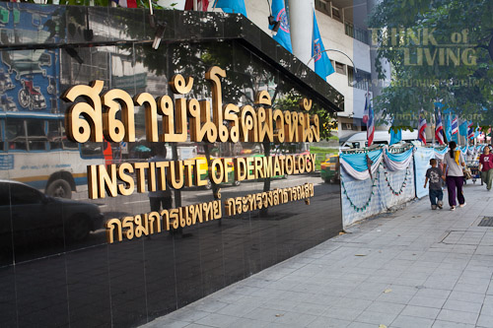
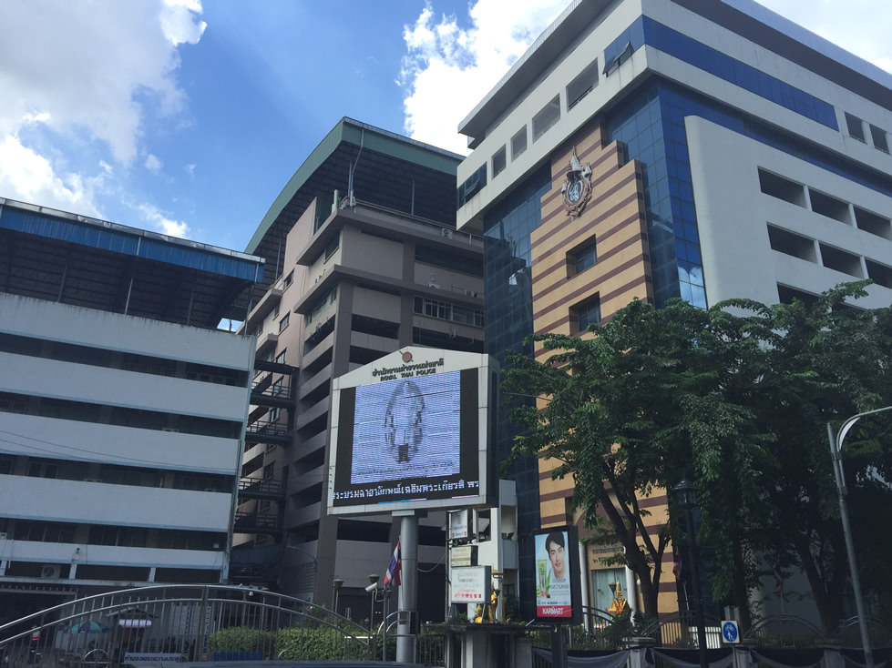
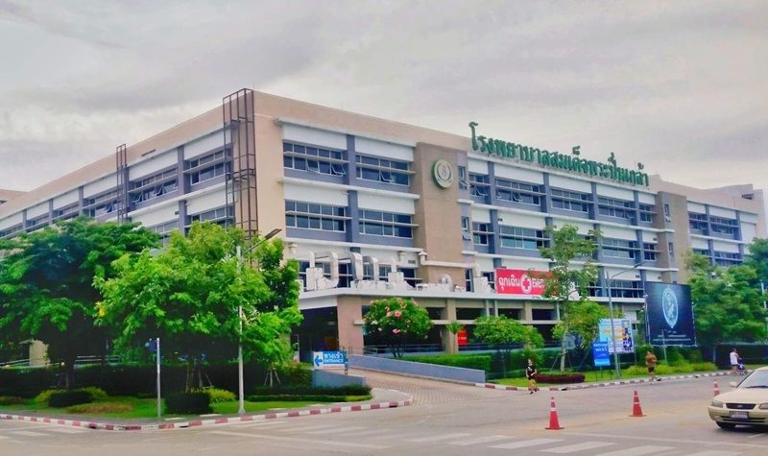
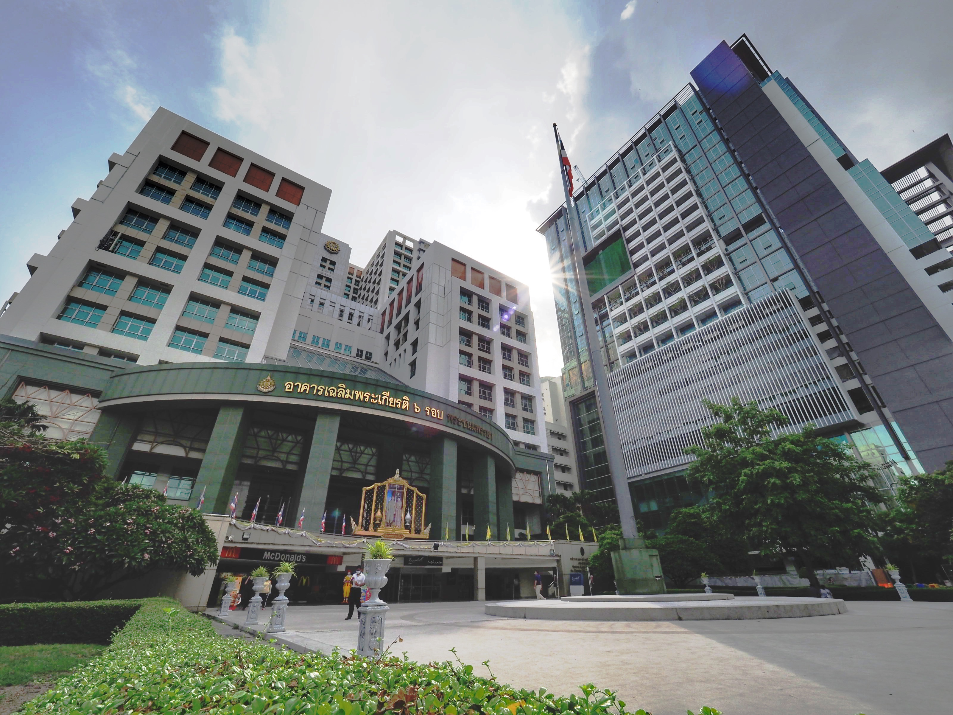
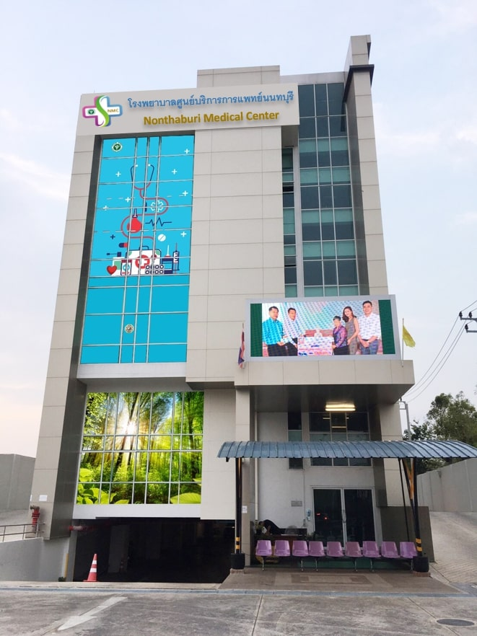
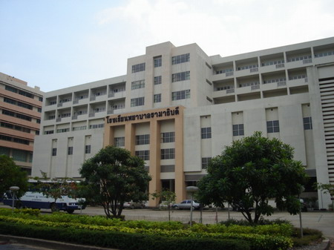
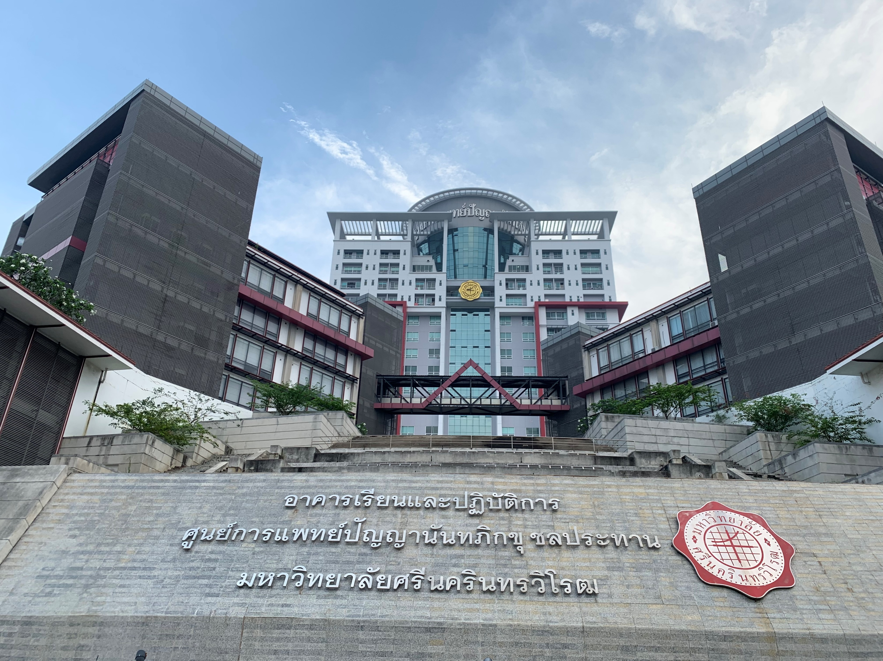
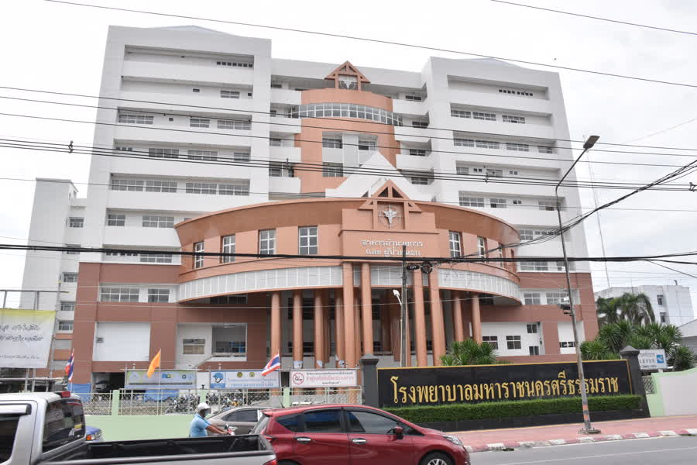
โครงสร้างและบทบาทของสถานบริการสุขภาพ
การบริการสาธารณสุขระดับ 3
หรือ ระดับตติยภูมิ เป็นการบริการที่จัดขึ้นสำหรับ
ประชาชนที่ป่วยด้วยโรคที่ซับซ้อน และต้องใช้เครื่องมือ
พิเศษในการรักษา หรือใช้แพทย์เฉพาะทางในการตรวจ
วินิจฉัยโรค คือ โรงพยาบาลศูนย์ โรงพยาบาลมหาราช
โรงพยาบาลเฉพาะโรค โรงพยาบาลที่มีขีดความสามารถ
ในการรักษาสูง เช่น โรงพยาบาลคณะแพทย์มหาวิทยาลัย
โรงพยาบาลสังกัดกรุงเทพฯ โรงพยาบาลในสังกัดกองทัพ
ต่างๆ สถาบันมะเร็งแห่งชาติ สถาบันโรคผิวหนัง

Slide 10
โครงสร้างและบทบาทของสถานบริการสุขภาพ
การจัดระดับการบริการสุขภาพ
1. การบริการสาธารณสุขมูลฐาน
2. การบริการสาธารณสุขระดับ 1
3. การบริการสาธารณสุขระดับ 2
4. การบริการสาธารณสุขระดับ 3
อสม.
สถานีอนามัย
โรงพยาบาลชุมชน
ระดับจังหวัด
โรงพยาบาลศูนย์
ศูนย์สุขภาพชุมชน
โรงพยาบาลมหาราช
โรงพยาบาลส่งเสริม
สุขภาพตำบล
โรงพยาบาลชุมชน
ระดับอำเภอ
โรงพยาบาลเฉพาะโรค
ศูนย์บริการสาธารณสุข
เทศบาล
โรงพยาบาลทั่วไป
แผนกผู้ป่วยนอกของโรงพยาบาล

Slide 11
โครงสร้างและบทบาทของสถานบริการสุขภาพ
สถานบริการสุขภาพในประเทศไทยนั้น มี 2 ประเภท คือ
สถานบริการสุขภาพภาครัฐ และ สถานบริการสถานสุขภาพภาคเอกชน
ประเภทของการจัดบริการสุขภาพ
การจัดบริการสุขภาพในภาครัฐ
1. การจัดบริการสุขภาพในส่วนกลาง
2. การจัดบริการสุขภาพในส่วนภูมิภาค

Slide 12
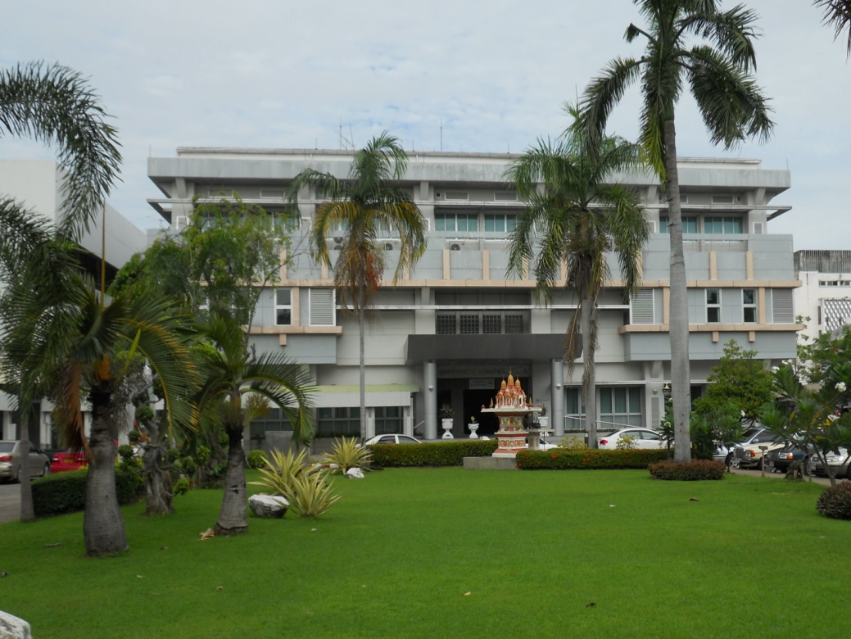
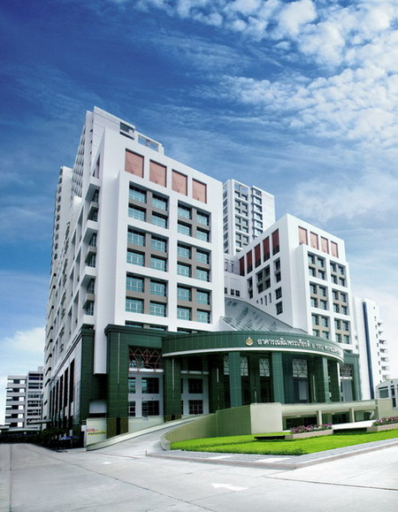
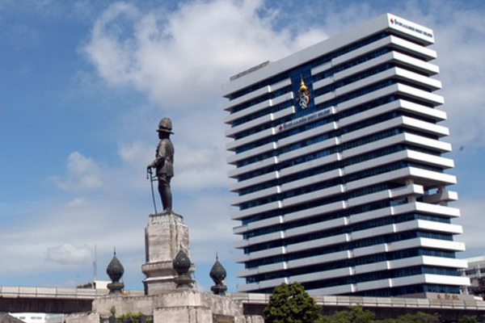
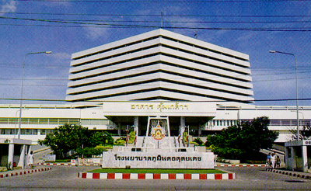
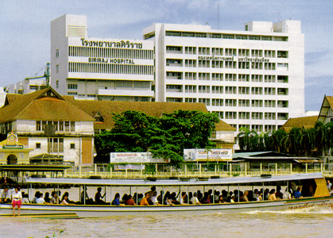
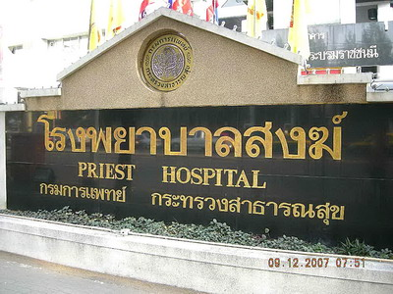
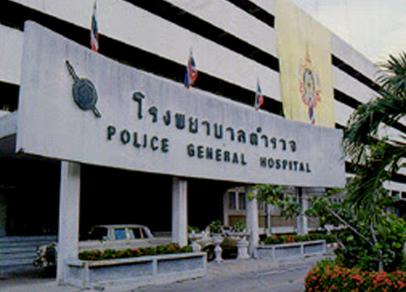
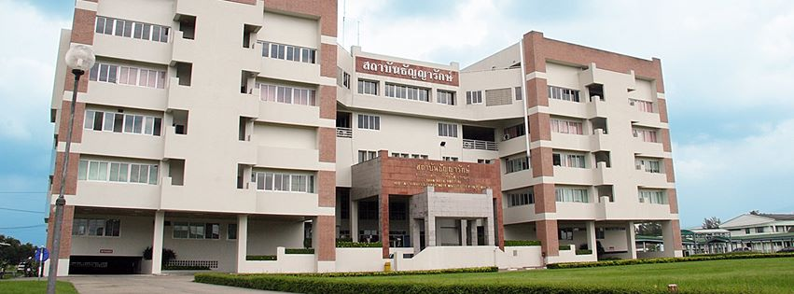
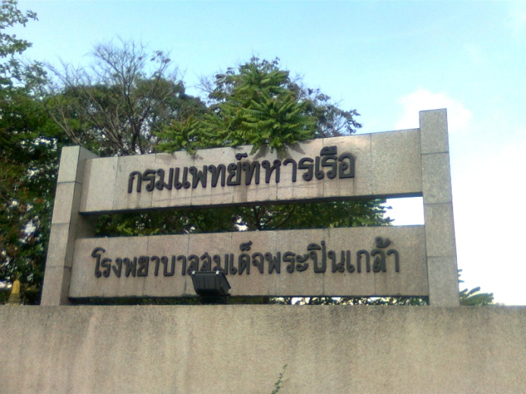
โครงสร้างและบทบาทของสถานบริการสุขภาพ
1. การจัดบริการสุขภาพในส่วนกลาง
เป็นการจัดบริการเพื่อให้การรักษาโดยทั่วไปและเฉพาะโรครักษาพยาบาล
และฟื้นฟูสุขภาพผู้ป่วย ทำหน้าที่ฝึกอบรมบุคลากรทางการแพทย์ตามสาขาพิเศษเฉพาะโรค ตลอดจนสนับสนุนทาง
วิชาการ วางแผน หน่วยงานที่รับผิดชอบ ดังนี้
1. กรมการแพทย์ กระทรวงสาธารณสุข
สำนักอนามัยสิ่งแวดล้อม
2. กระทรวงกลาโหม
3. กระทรวงมหาดไทย
สำนักสุขาภิบาลอาหารและน้ำ
4. สังกัดมหาวิทยาลัย
สำนักอนามัยการเจริญพันธุ์
5. กรุงเทพมหานคร
6. สภากาชาดไทย
กองออกกำลังกายเพื่อสุขภาพ
7. กรมสุขภาพจิต สธ.
สำนักส่งเสริมสุขภาพ
8. กรมอนามัย สธ.

Slide 13
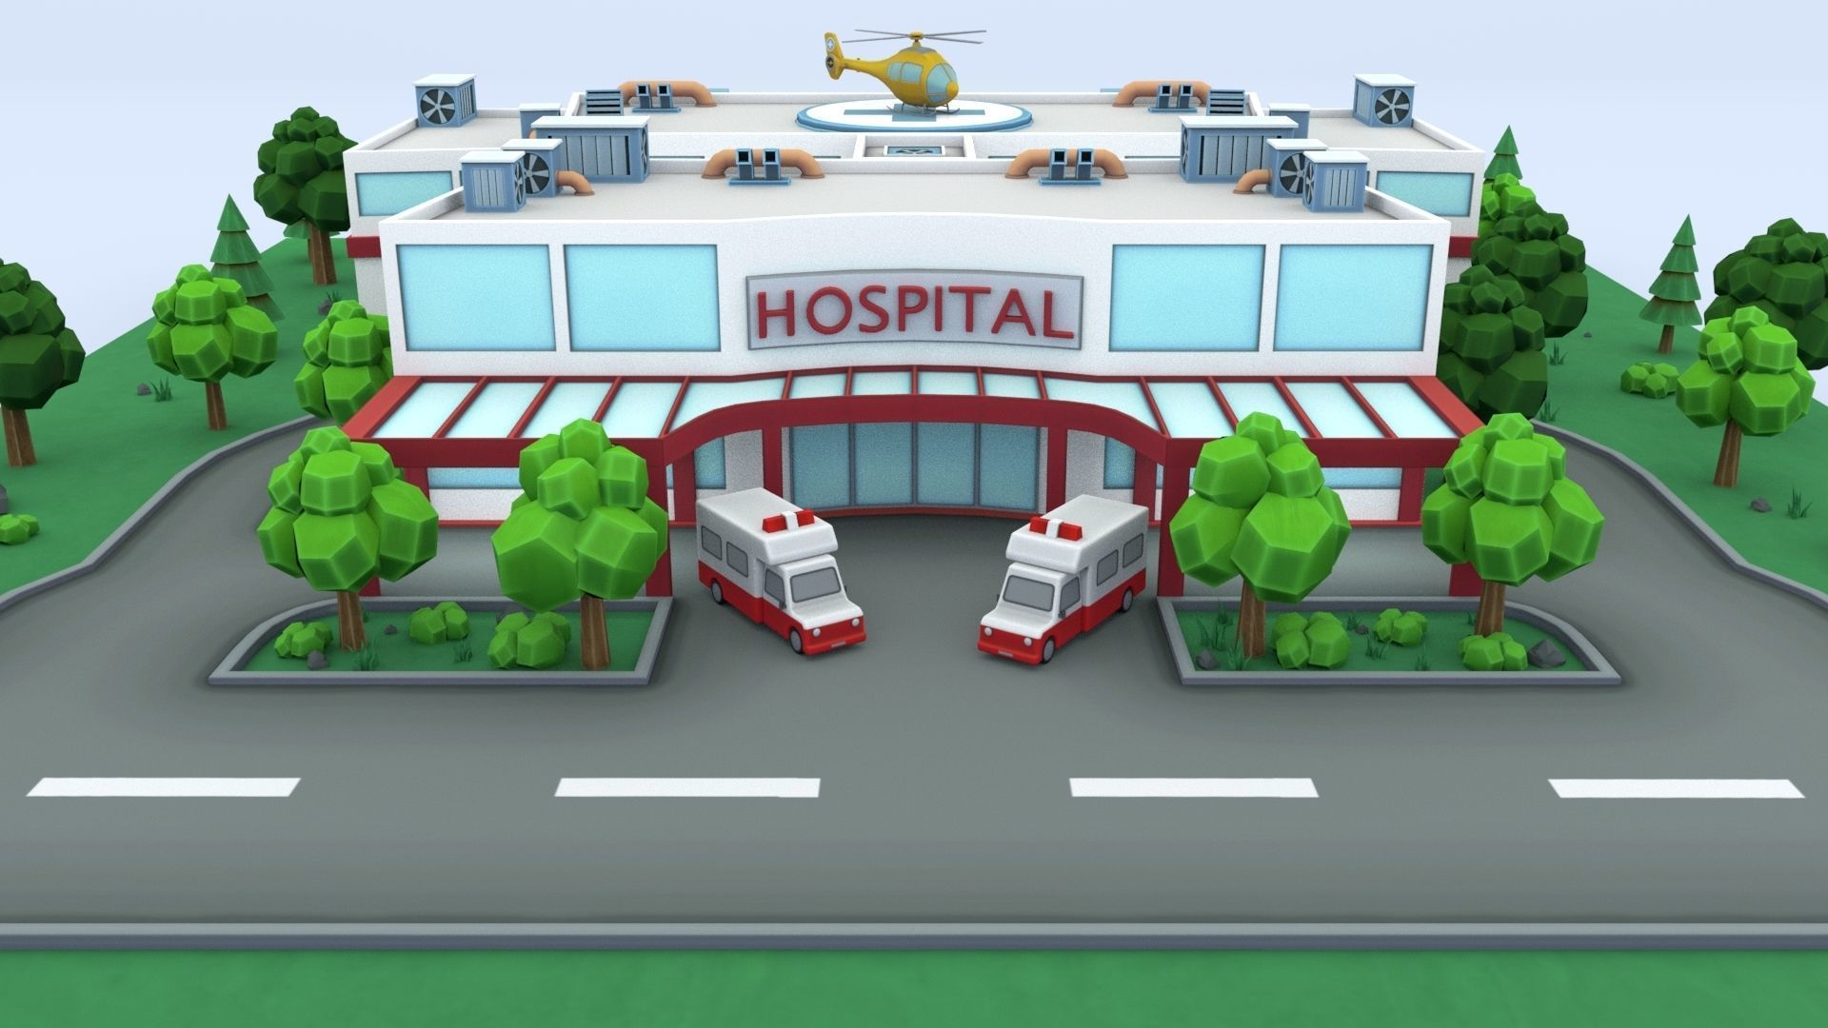
โครงสร้างและบทบาทของสถานบริการสุขภาพ
2. การจัดบริการสุขภาพในส่วนภูมิภาค
รัฐบาลได้จัดบริการสาธารณสุขในส่วนภูมิภาคให้ครอบคลุมและทั่วถึง
ประชาชนทั้งในเขตเมืองและเขตชนบท มีหน่วยงานที่รับผิดชอบ ดังนี้
1. ระดับจังหวัด ได้แก่
- สำนักงานสาธารณสุขจังหวัด
- โรงพยาบาลมหาราช
- โรงพยาบาลศูนย์
- โรงพยาบาลทั่วไป
2. ระดับอำเภอ
- สำนักงานสาธารณสุขอำเภอ
- โรงพยาบาลชุมชน
3. ระดับตำบลและหมู่บ้าน
- โรงพยาบาลส่งเสริมสุขภาพตำบล
- ศูนย์สุขภาพชุมชน (ศสช.)
- สถานีอนามัย
- ศูนย์สาธารณสุขมูลฐานชุมชน (ศสมช.)

Slide 14
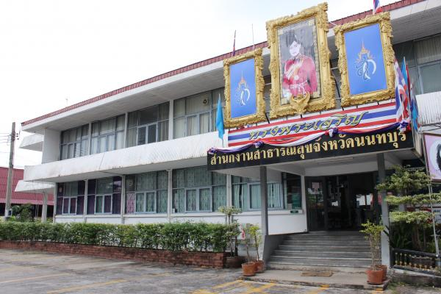
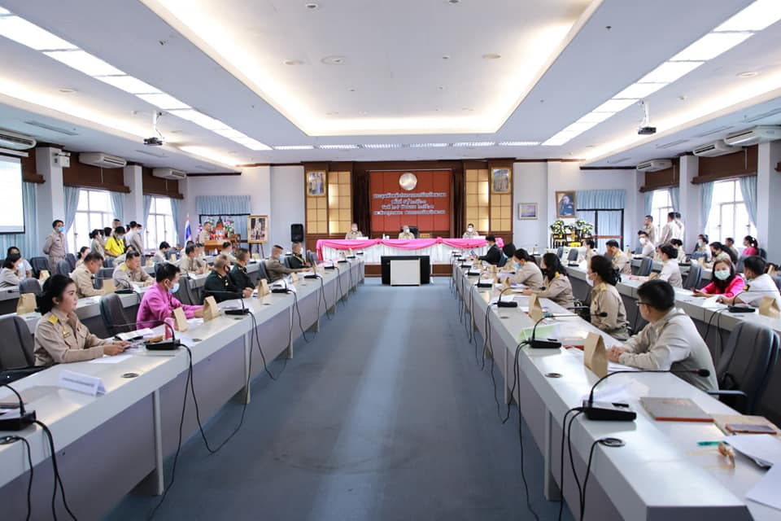
โครงสร้างและบทบาทของสถานบริการสุขภาพ
ระดับจังหวัด
สำนักงานสาธารณสุขจังหวัด
หรือ “สสจ.” เป็นหน่วยบริการมีหน้าที่ให้การส่งเสริม
สนับสนุน ควบคุมกำกับ และประสานกิจการสาธารณสุข
ของจังหวัดในด้านการส่งเสริมสุขภาพ ป้องกันและควบคุม
โรค รักษาพยาบาลและการฟื้นฟูสภาพ

Slide 15
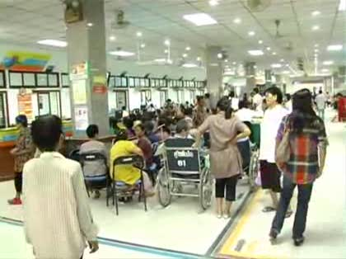
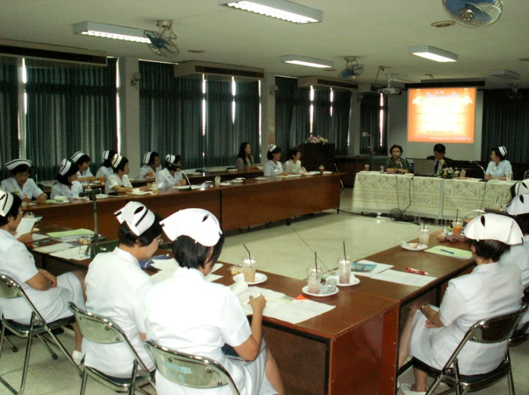
โครงสร้างและบทบาทของสถานบริการสุขภาพ
ระดับจังหวัด
โรงพยาบาลมหาราช
เป็นโรงพยาบาลที่มีจำนวนเตียงผู้ป่วยมากกว่า 1,000 เตียง
มีหน้าที่ในการให้บริการตรวจรักษาแก่ประชาชนทั่วไป และโรค
เฉพาะทาง เช่น โรคทางตา หู คอ จมูก ปาก เป็นโรคที่ต้องอาศัย
แพทย์ที่มีความเชี่ยวชาญพิเศษ ดังนั้น โรงพยาบาลมหาราช จึงมี
ขีดความสามารถในการให้บริการ สุขภาพอยู่ในระดับ 3

Slide 16
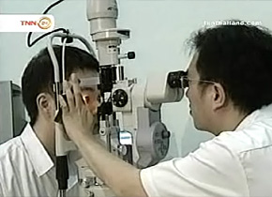
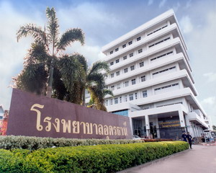
โครงสร้างและบทบาทของสถานบริการสุขภาพ
ระดับจังหวัด
โรงพยาบาลศูนย์
เป็นโรงพยาบาลที่มีจำนวนเตียงผู้ป่วยตั้งแต่ 501-
1,000 เตียง มีหน้าที่ในการให้บริการตรวจรักษาแก่ประชาชน
ทั่วไปและโรคเฉพาะทางเช่นเดียวกับโรงพยาบาลมหาราช แตก
ต่างกันที่จำนวนบุคลากร และศักยภาพในการให้บริการที่น้อย
กว่าโรงพยาบาลมหาราช จึงมีขีดความสามารถในการให้บริการ
สุขภาพอยู่ในระดับ 3 เช่นกัน

Slide 17
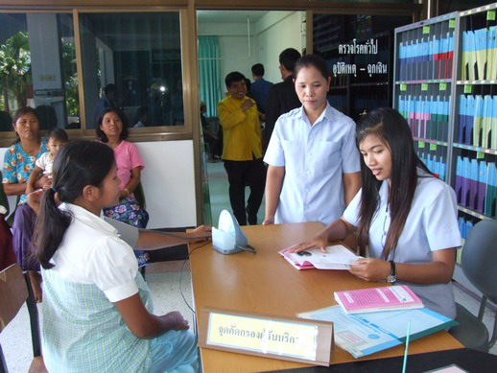
โครงสร้างและบทบาทของสถานบริการสุขภาพ
ระดับจังหวัด
โรงพยาบาลทั่วไป
มีจำนวนเตียงผู้ป่วย120-500 เตียง มีหน้าที่
คล้ายคลึงกับโรงพยาบาลศูนย์ แต่จะแตกต่างกันที่
จำนวนบุคลากรและศักยภาพในการให้บริการน้อย
กว่าโรงพยาบาลศูนย์ จึงมีขีดความสามารถในการ
ให้บริการสุขภาพอยู่ในระดับ 2-3

Slide 18
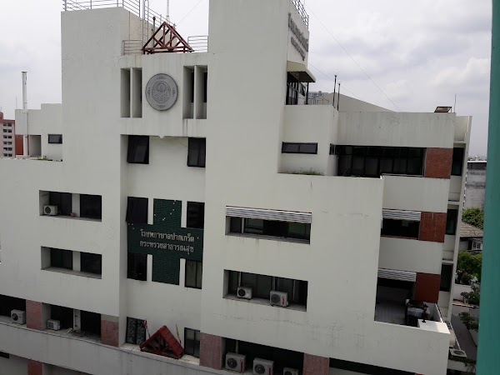
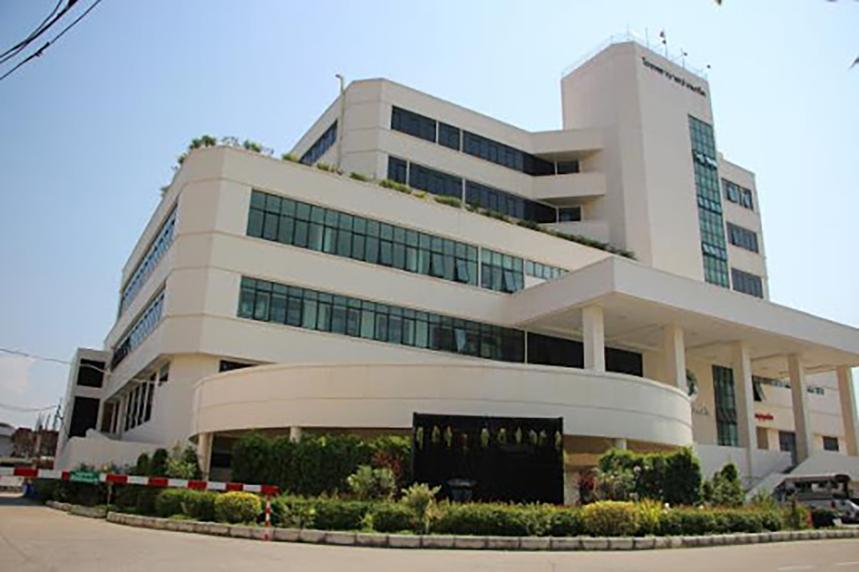
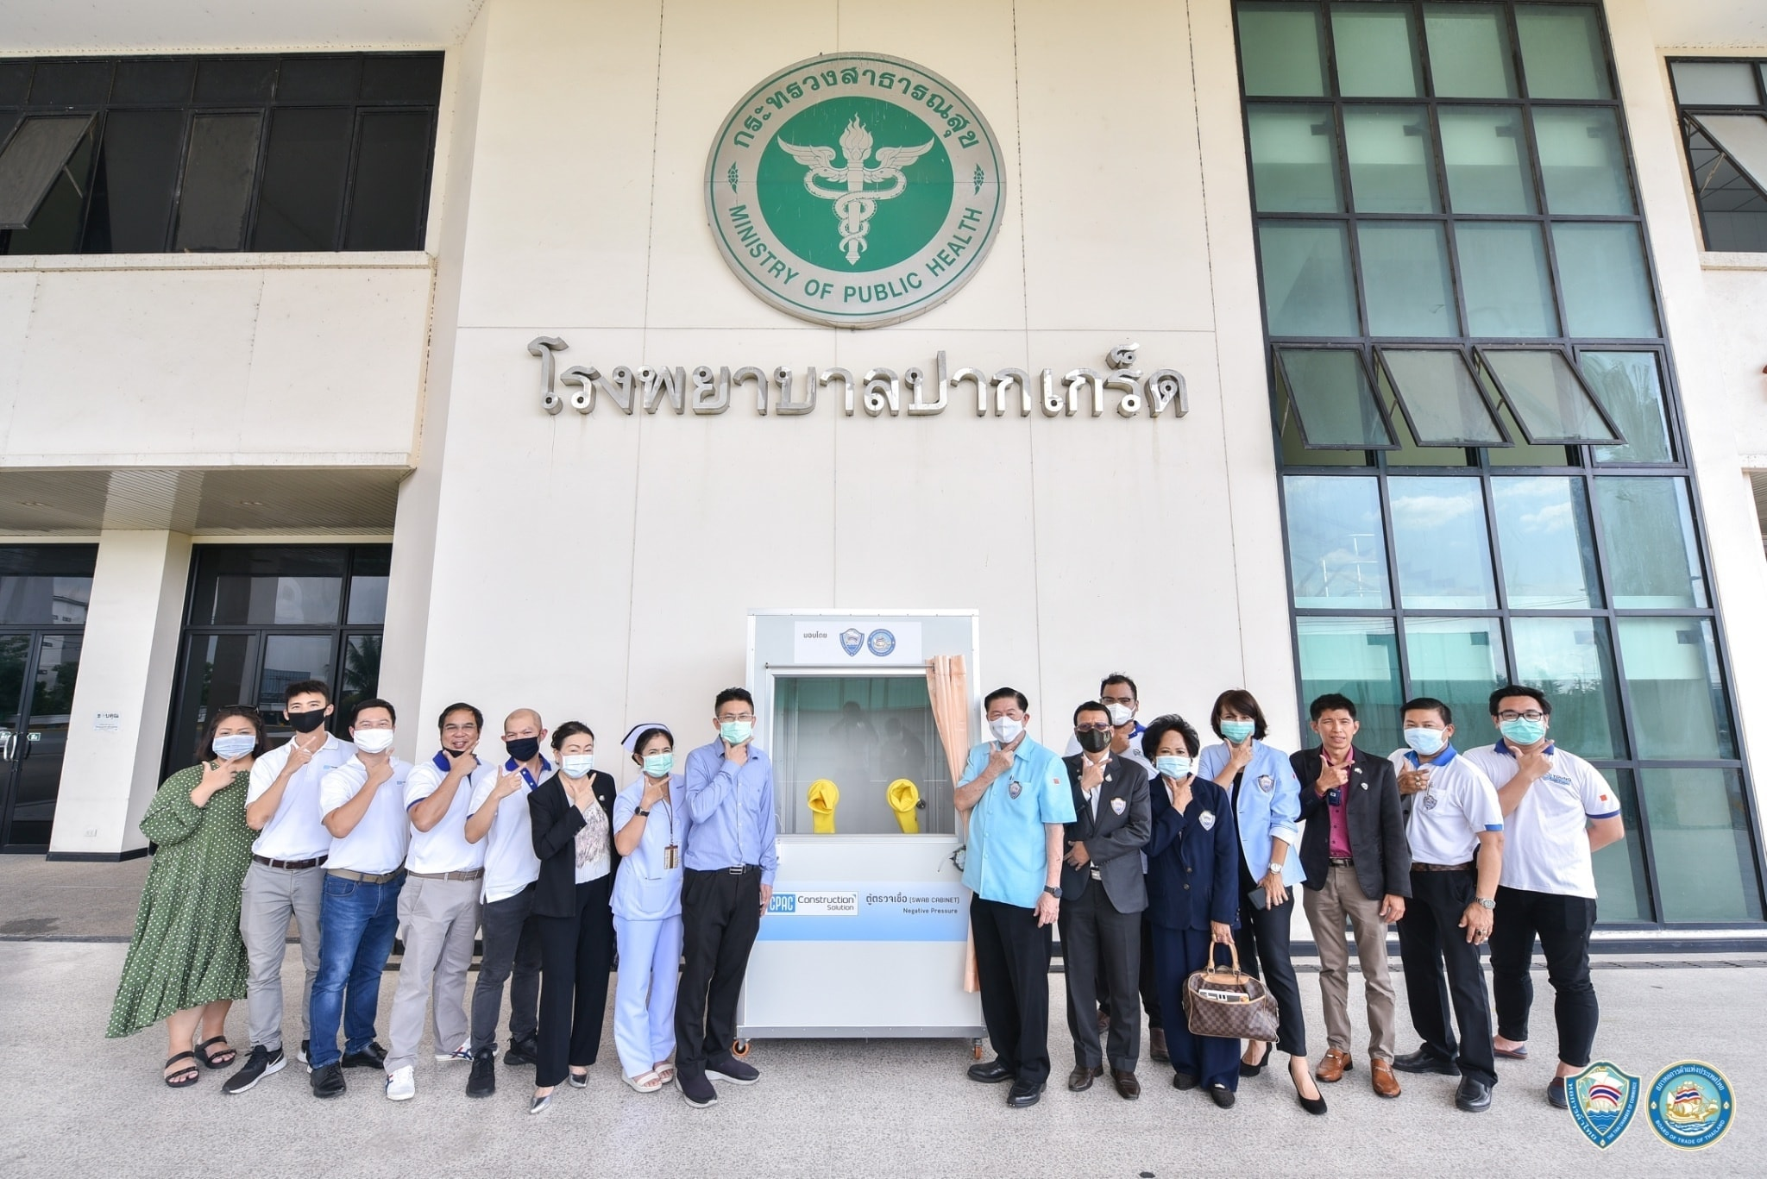
โครงสร้างและบทบาทของสถานบริการสุขภาพ
ระดับอำเภอ
สำนักงานสาธารณสุขอำเภอ
มีหน้าที่ส่งเสริมสนับสนุนและควบคุมการปฏิบัติงาน
ของสถานีอนายมัย และการประสานกิจกรรมสาธารณสุข
ในอำเภอ
โรงพยาบาลชุมชน
มีจำนวนเตียงผู้ป่วย 10-150 เตียง มีหน้าที่ในการให้
บริการตรวจรักษาแก่ประชาชนในเขตอำเภอ หรือชุมชนที่
รับผิดชอบ ได้แก่ โรงพยาบาลประจำอำเภอ มีขีดความ
สามารถใน การให้บริการสุขภาพอยู่ในระดับ 2

Slide 19
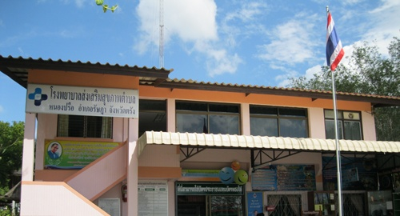
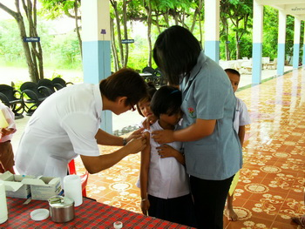
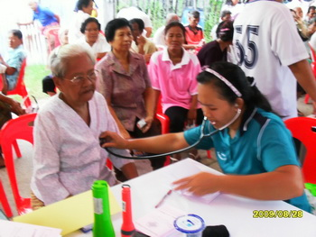
โครงสร้างและบทบาทของสถานบริการสุขภาพ
ระดับตำบลและหมู่บ้าน
โรงพยาบาลส่งเสริมสุขภาพตำบล
เป็นสถานบริการสุขภาพที่ยกระดับศักยภาพมาจาก
สถานีอนามัยหรือศูนย์สุขภาพชุมชน เน้นการป้องกันโรค
โรงพยาบาลส่งเสริมสุขภาพตำบล มี ขีดความสามารถใน
การให้บริการสุขภาพอยู่ในระดับ 1-2 แต่มากกว่าศูนย์
สุขภาพชุมชนและสถานีอนามัย

Slide 20
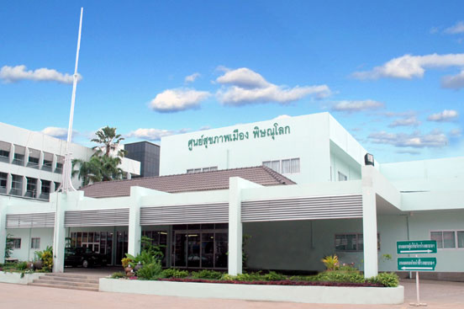
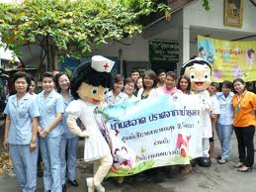
โครงสร้างและบทบาทของสถานบริการสุขภาพ
ระดับตำบลและหมู่บ้าน
ศูนย์สุขภาพชุมชน (ศสช.)
เป็นสถานบริการสุขภาพที่เกิดจาก
นโยบายหลักประกันสุขภาพถ้วนหน้าของ
รัฐบาล มีบริการสุขภาพที่หลากหลายกว่า
สถานีอนามัย โดยมีแนวนโยบายที่เน้น
การจัดบริการแบบ “ใกล้บ้าน ใกล้ใจ”
ศูนย์สุขภาพชุมชนมีขีดความสามารถ
ใน การให้บริการสุขภาพอยู่ในระดับ 1-2

Slide 21
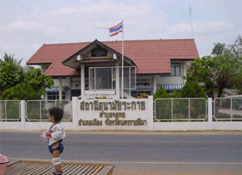
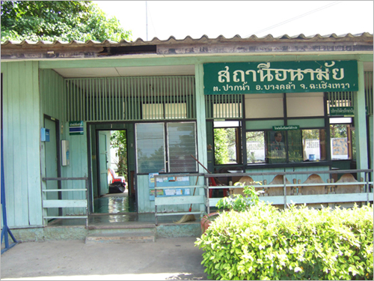
โครงสร้างและบทบาทของสถานบริการสุขภาพ
ระดับตำบลและหมู่บ้าน
สถานีอนามัย
เป็นสถานบริการสุขภาพระดับล่าง เน้นงานด้านการ
ส่งเสริมสุขภาพและการป้องกันโรคเป็นหลัก สามารถให้การ
รักษาโรคง่ายๆ ไม่ซับซ้อนมากนัก เช่น การอนามัยแม่และ
เด็ก การวางแผนครอบครัว การโภชนาการ การควบคุมและ
ป้องกันโรคติดต่อ สถานีอนามัยมีขีดความสามารถในการ
ให้บริการสุขภาพอยู่ในระดับ 1

Slide 22
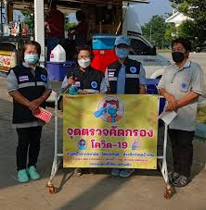
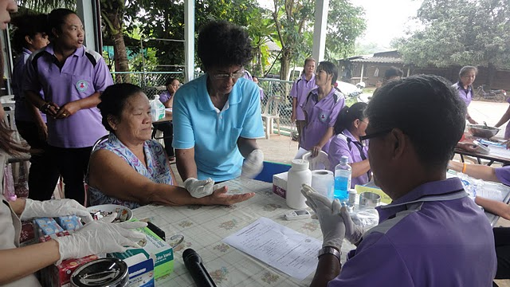
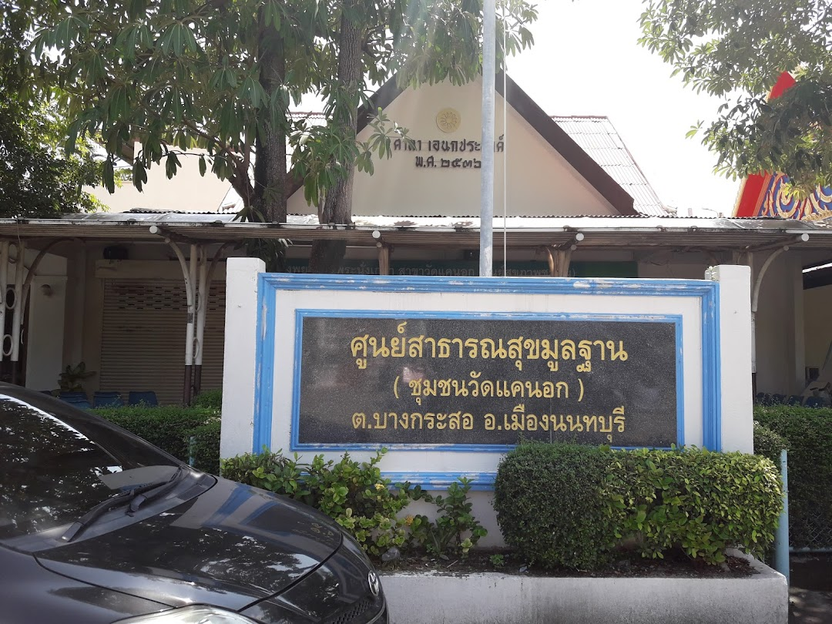
โครงสร้างและบทบาทของสถานบริการสุขภาพ
ระดับตำบลและหมู่บ้าน
ศูนย์สาธารณสุขมูลฐานชุมชน (ศสมช.)
เป็นสถานบริการสุขภาพโดย ประชาชนที่เป็น
อาสาสมัครสาธารณสุข หรือ อสม. เน้นการตรวจ
คัดกรอง และการให้บริการส่งเสริมสุขภาพขั้นพื้น
ฐานตามขีดความสามารถของ อสม. ที่ได้รับการ
ฝึกอบรมมา

Slide 23
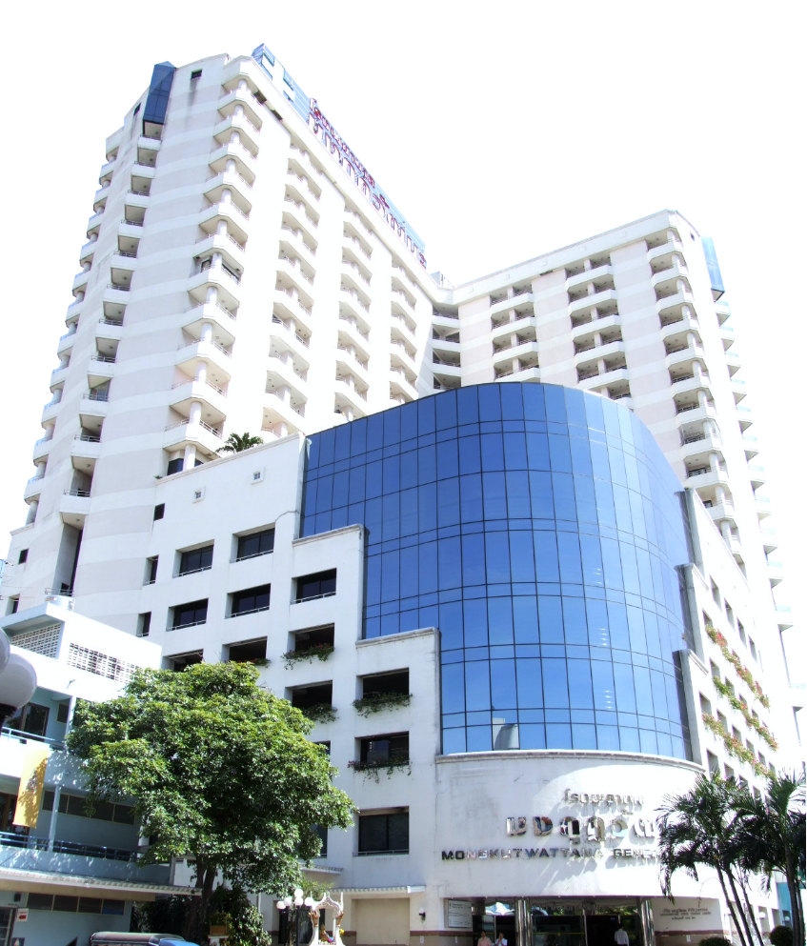
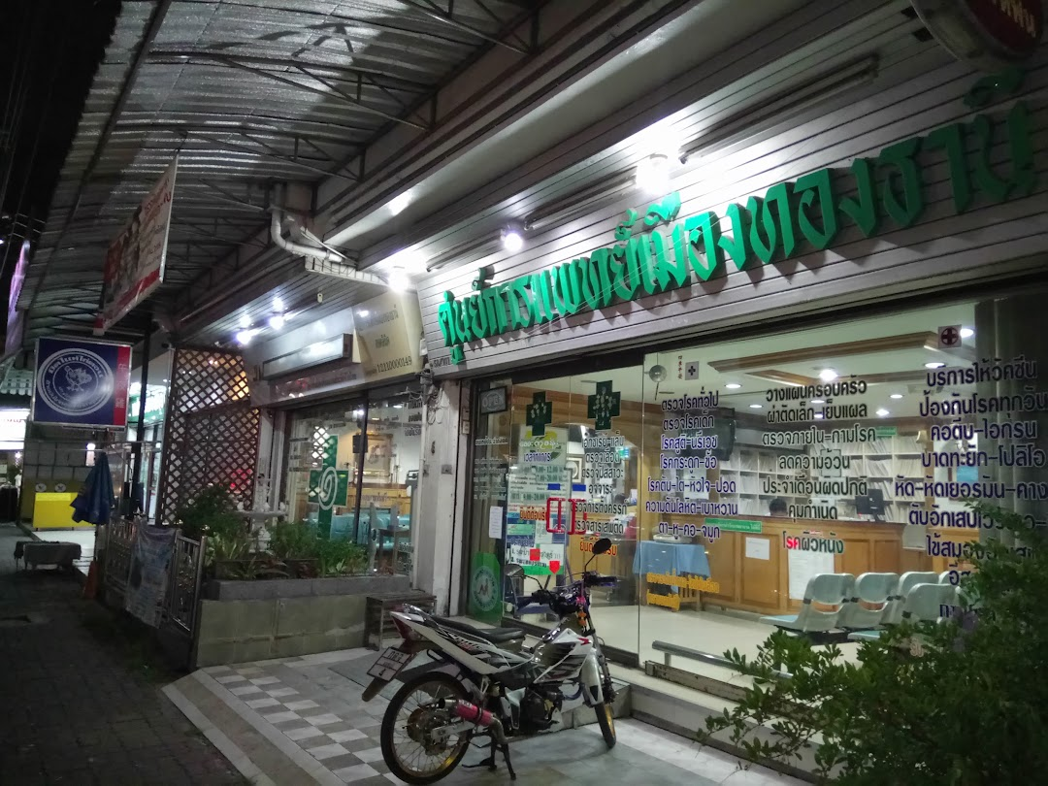
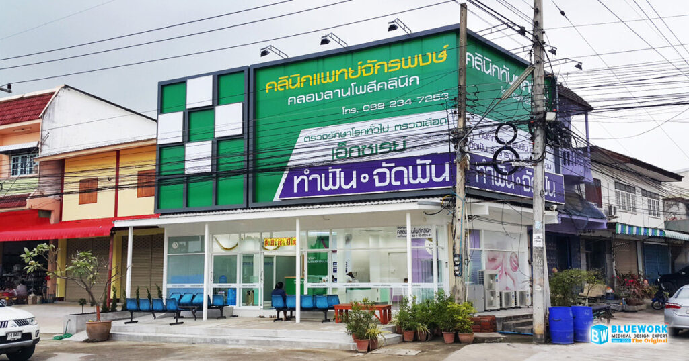
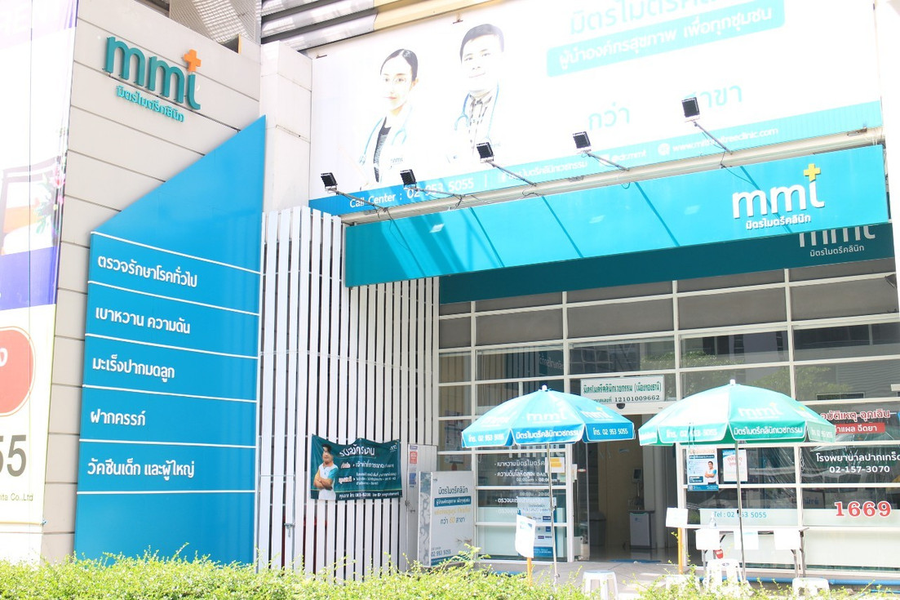
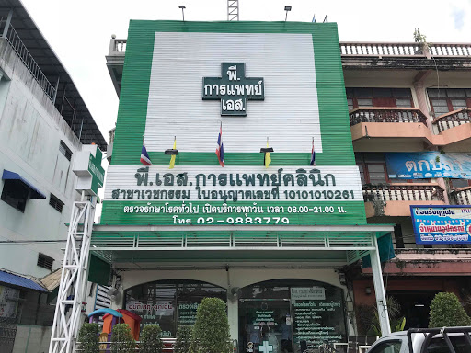
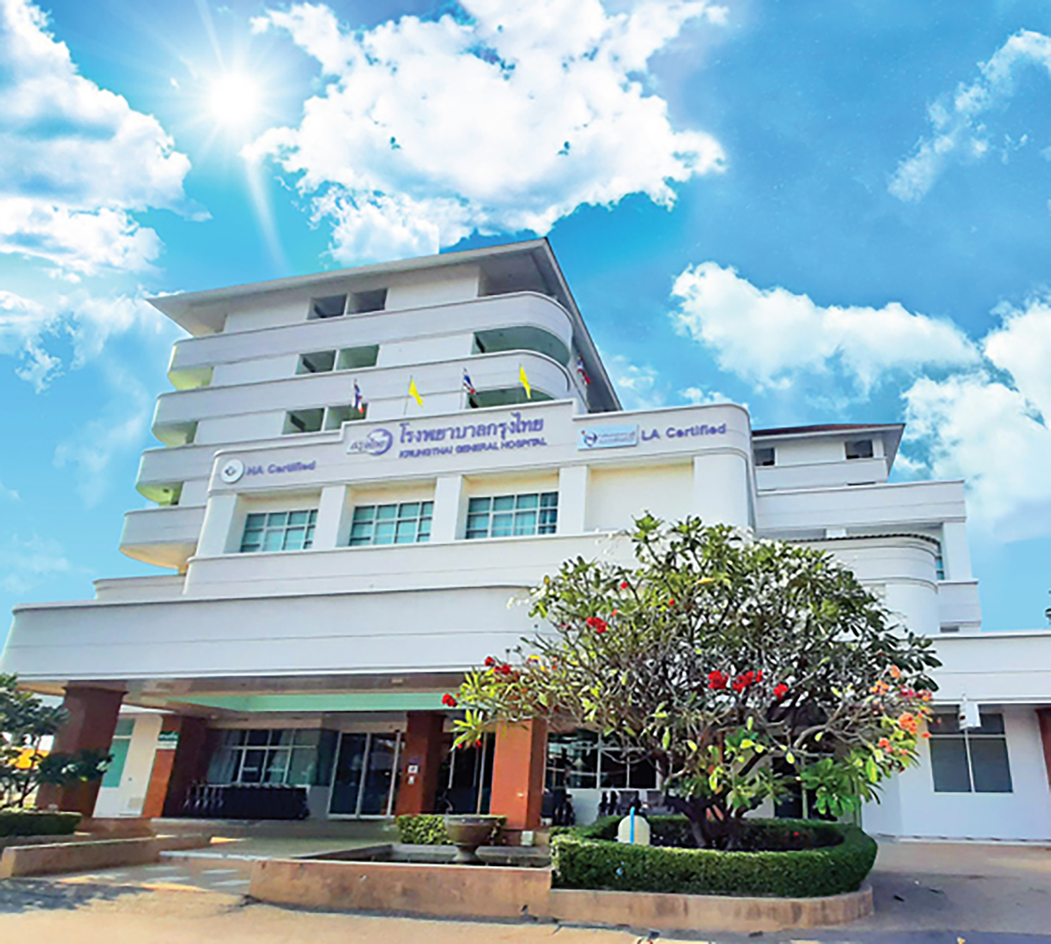
โครงสร้างและบทบาทของสถานบริการสุขภาพ
การจัดบริการสุขภาพในภาคเอกชน
โรงพยาบาล คือ สถานพยาบาลขนาดใหญ่มีแพทย์
พยาบาล และเตียงจำนวนมาก
คลินิกแพทย์ทั่วไป คือ คลินิกแพทย์ที่รับรักษาโรค
ทั่วไป หรือคลินิกเสริมความงามทั่วไป ซึ่งทั่วไปมักจะมี
แพทย์ประจำเพียงคนเดียว
โพลีคลินิก คือ คลินิกที่มีแพทย์ผู้เชี่ยวชาญประจำมากกว่า 1 สาขา โดยมากจะไม่รับคนไข้ไว้ค้างคืน
สถานพยาบาลหรือสถานผดุงครรภ์ คือ สถานพยาบาลที่ดำเนินการโดยพยาบาลหรือผดุงครรภ์

Slide 24
โครงสร้างและบทบาทของสถานบริการสุขภาพ
ระบบบริการด้านสุขภาพรูปแบบอื่น
1. ระบบบริการสุขภาพเฉพาะทาง
คือระบบริการด้านสุขภาพที่มุ่งกลุ่มเป้าหมายเฉพาะ
หรือรองรับการจัดการกับปัญหาเฉพาะเรื่อง ที่ต้องใช้องค์
ความรู้ เทคโนโลยี ทรัพยากร ความเชี่ยวชาญเฉพาะสาขา
เช่น ระบบบริการทางการแพทย์ฉุกเฉิน ระบบบริการด้าน
การแพทย์โรคจิตและประสาท ระบบบริการสำหรับกลุ่ม
เป้าหมายเฉพาะโรคไต
2. ระบบบริการส่งต่อผู้ป่วย
หมายถึง การส่งผู้ป่วยไปยังโรงพยาบาลที่มีเครื่องมือ
และอุปกรณ์ทางการแพทย์ครบ และมีแพทย์เฉพาะทางใน
การรักษา โดยใช้เทคโนโลยีการสื่อสารที่ทันสมัยในการติดต่อ เพื่อขอส่งต่อผู้ป่วยไปเข้ารับการรักษาพยาบาล
3. โครงการบัตรประกันสุขภาพถ้วนหน้า
เป็นบริการของรัฐที่จัดให้ประชาชนมีสิทธิได้รับบริการ
สาธารสุขที่มีมาตรฐานและมีประสิทธิภาพ
4. การบริการสุขภาพของเอกชน
เป็นบริการที่ประชาชนสามารถเลือกเข้ารับบริการได้
เช่น คลินิก โพลีคลินิก โรงพยาบาลเอกชน ร้านขายยา
สถานออกกำลังกาย สปา โดยการดำเนินการจะเน้นใน
เชิงธุรกิจ

Slide 25
แนวทางการเลือกใช้บริการทางสุขภาพ
1. เลือกใช้บริการทางสุขภาพได้อย่างถูกต้อง
ตรวจสอบปัญหาสุขภาพของตนเอง ว่ามีอาการเจ็บป่วยมาก
น้อยเพียงใด เหมาะกับการเข้ารับบริการสุขภาพด้านใด เช่น ด้านการส่งเสริมสุขภาพ การรักษาพยาบาลการบำบัด
รักษา หรือการฟื้นฟูสภาพ
2. เลือกใช้บริการทางสุขภาพจากหน่วยงานบริการทางสุขภาพที่ถูกต้อง
ตรวจสอบสถานบริการสุขภาพ
พิจารณาความพร้อม ความเชี่ยวชาญและความเหมาะสม ว่าสามารถทำการบำบัดรักษาดูแลอาการเจ็บป่วยของเรา
ได้หรือไม่ สามารถใช้สิทธิหลักประกันสุขภาพของตนได้หรือไม่
3. พิจารณาปัจจัยแวดล้อมอื่นๆ
เช่น ความสะดวกและระยะเวลาในการเดินทาง ค่าใช้จ่ายในการรักษา
พยาบาล โดยพิจารณาประกอบการตัดสินใจในการเข้ารับบริการทางสุขภาพ
4. ตัดสินใจในการเลือกใช้บริการ
เพื่อให้ได้สถานบริการทางสุขภาพที่ดีที่สุด มีประสิทธิภาพและมาตรฐาน

